Slide 1
Звёздный олимп,
МАОУ СОШ № 17
Авторы: Андросов В.Я., Сухорукова Т.А.
2018 – 2019 учебный год и
1 четверть 2019-2020
учебного года

Slide 2
Работа в нашей школе строится под девизом: «МАОУ СОШ № 17 – школа территории успеха».

Slide 3
Поздравляем учителей, 59 выпускников 11-х классов и их родителей с высокими результатами ЕГЭ – 2019: Елисеев Андрей (медаль «За особые успехи в учении», аттестат особого образца) – 91 балл по русскому языку (Ю.Н. Гаврилова), 86 баллов по математике – профильная (В.Ю. Агеева), 88 баллов по информатике и ИКТ (О.И. Дадаян); Слесаренок Кирилл (медаль «За особые успехи в учении», аттестат особого образца) – 84 балла по математике – профильная (В.Ю. Агеева), 82 балла по русскому языку (Ю.Н. Гаврилова), 94 балла по информатике и ИКТ (О.И. Дадаян), 58 баллов по физике (М.С. Акопян); Панская Анастасия (медаль «За особые успехи в учении», аттестат особого образца) – 98 баллов по русскому языку (Ю.Н. Гаврилова), 70 баллов по математике – профильная (В.Ю. Агеева), 59 баллов по биологии (А.Д. Ишкова); Батищева Дарья – (медаль «За особые успехи в учении», аттестат особого образца) – 87 баллов по русскому языку (Ю.Н. Гаврилова), 76 баллов по математике – профильная (В.Ю. Агеева), 56 баллов по обществознанию (И.В. Слесаренок); Гвоздева Алина – 87 баллов по русскому языку (Ю.Н. Гаврилова); 5 (18 баллов) по математике – базовая (В.Ю. Агеева); Гудков Максим – 87 баллов по русскому языку (Ю.Н. Гаврилова), 79 баллов по химии (К.В. Золаева); Кульпа Алёна – 87 баллов по русскому языку (Ю.Н. Гаврилова); Павленко Данил – 87 баллов по русскому языку (Ю.Н. Гаврилова), 81 балл по информатике и ИКТ (О.И. Дадаян); Мичурин Кирилл – 85 баллов по русскому языку (Ю.Н. Гаврилова), 76 баллов по математике – профильная (В.Ю. Агеева); Горбатенко Алёна – 82 балла по русскому языку (Ю.Н. Гаврилова); Супонева Евгения – 82 балла по русскому языку (Ю.Н. Гаврилова); Жавненко Алёна – 80 баллов по русскому языку (Ю.Н. Гаврилова), 5 (18 баллов) по математике – базовая (В.Ю. Агеева);

Slide 4
Поздравляем учителей, 59 выпускников 11-х классов и их родителей с высокими результатами ЕГЭ – 2019: Истомин Василий – 80 баллов по русскому языку (Ю.Н. Гаврилова), 73 балла по английскому языку (И.Б. Молчанова); Пицун Диана – 78 баллов по русскому языку (Ю.Н. Гаврилова); Слабинская Александра - 78 баллов по русскому языку (Ю.Н. Гаврилова); Толмачёв Константин – 76 баллов по русскому языку (Ю.Н. Гаврилова); Ванюхин Евгений – 73 балла по русскому языку (Ю.Н. Гаврилова); Верещагина Александра – 72 балла по русскому языку (Ю.Н. Гаврилова), 70 баллов по математике – профильная (В.Ю. Агеева); Деркач Илья – 72 балла по русскому языку (Ю.Н. Гаврилова); Дышкант Семён – 72 балла по русскому языку (Ю.Н. Гаврилова); Мурзина Ксения – 72 балла по русскому языку (Ю.Н. Гаврилова); Бабенко Валерия – 71 балл по русскому языку (Ю.Н. Гаврилова), 71 балл по химии (К.В. Золаева); Дадаян Ромелла – 70 баллов по русскому языку (Ю.Н. Гаврилова); Рындина Анастасия – 70 баллов по математике – профильная (В.Ю. Агеева); Шишков Кирил – 5 (18 баллов) по математике – базовая (В.Ю. Агеева); Демьянова Валерия – 71 балл по обществознанию (В.В. Старикова); Хардиков Дмитрий – 71 балл по истории (В.В. Старикова).

Slide 5
ОГЭ – 2019 Получили аттестаты с отличием: 1.Гавриленко Александр; 2. Боровик Дарья; 3. Штефан Маргарита; 4. Абдулалиева Амина; 5. Демидова Злата; 6. Иванова Александра; 7. Исмагилова Ольга; 8. Коваленко Святогор.

Slide 6
Всероссийский конкурс профессионального мастерства педагогических работников, приуроченный к 130-летию рождения А.С. Макаренко Учитель географии Греховодова С.А. в 2018 году стала победителем регионального этапа этого конкурса.

Slide 7
Всероссийский конкурс «Учитель здоровья – 2018» Учитель русского языка и литературы Скрипко Е.В. в 2018 году стала лауреатом муниципального этапа этого конкурса.

Slide 8
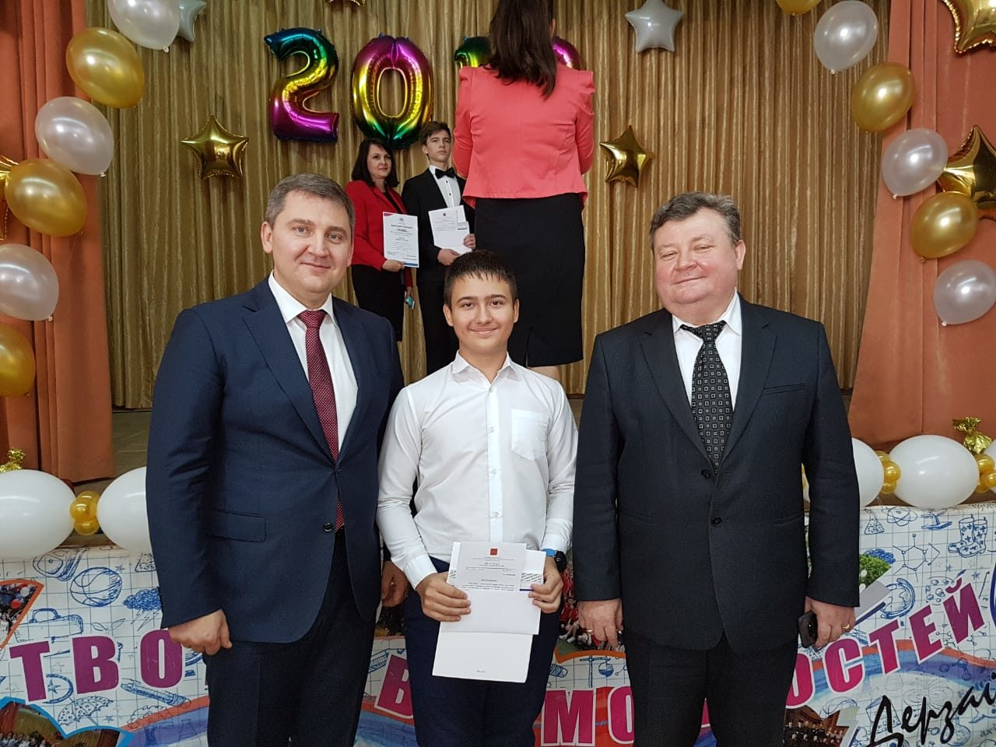
«Всероссийская книжная летопись» в номинации «Летопись класса» Учитель русского языка и литературы Скрипко Е.В., классный руководитель 7 «В» класса, в 2019 году в соавторстве с председателем родительского комитета Волковой И.С. и учащихся 6 «В» класса приняли участие в этом общероссийском проекте и выпустили книгу в столичном издательстве «Живая классика» под названием «Летопись 6 «В» класса».

Slide 9
Краснодарский педагогический марафон, на котором учителя МАОУ СОШ № 17 делились своим педагогическим опытом и провели мастер –класс для коллег из других школ города Краснодара: XIV марафон – 2017 – 10 учителей – участников марафона; XV марафон – 2018 – 15 учителей – участников марафона; XVI марафон – 2019 – 13 учителей – участников марафона.

Slide 10
Конкурс педагогического мастерства «Учительские весны» 2017 – 6 учителей – участников конкурса; 2018 – 8 учителей – участников конкурса, учитель истории и обществознания В.В. Старикова – победитель конкурса. 2019 – 9 учителей – участников конкурса, 2 победителя учитель истории и обществознания В.В. Старикова и учитель английского языка К.В. Кислухина

Slide 11
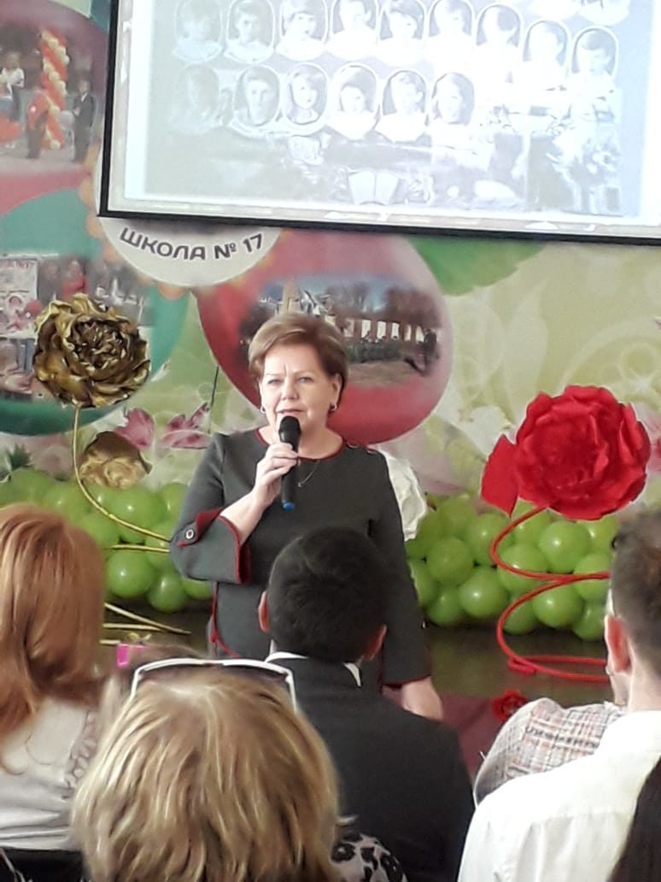
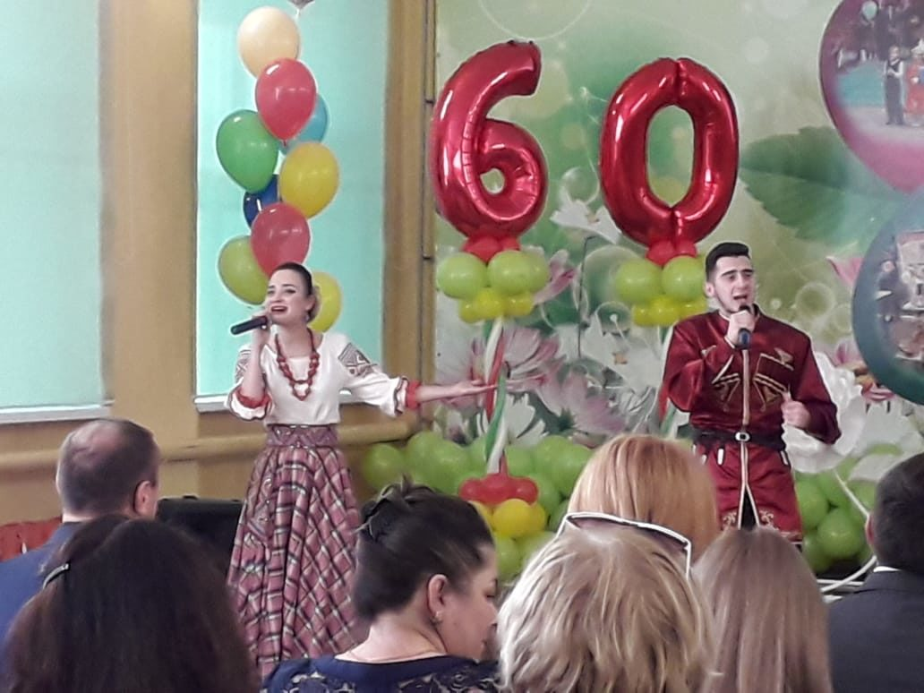
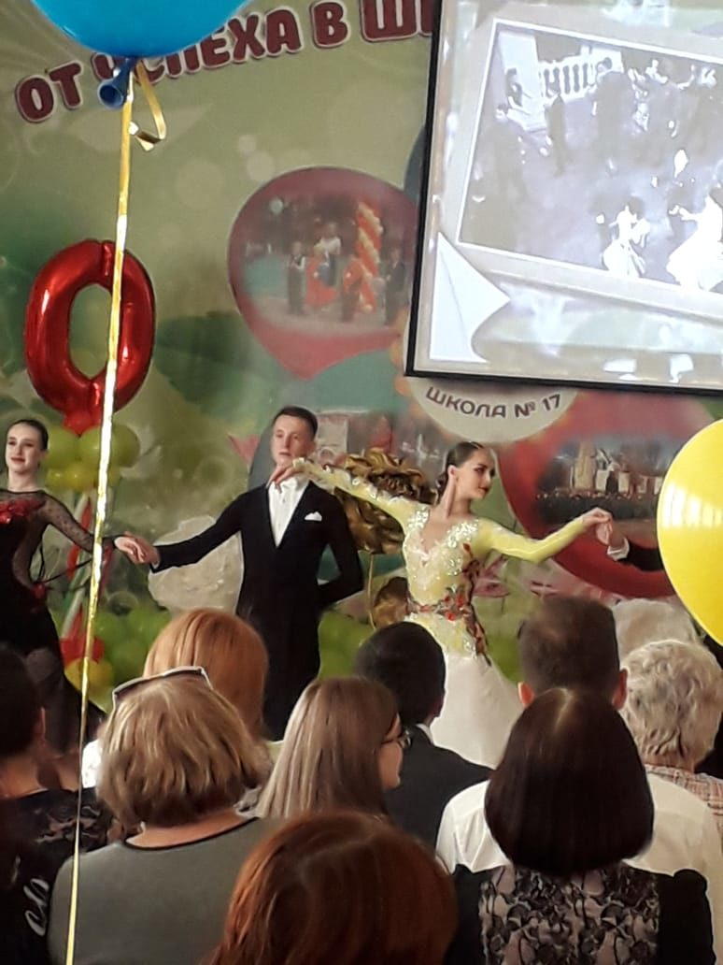
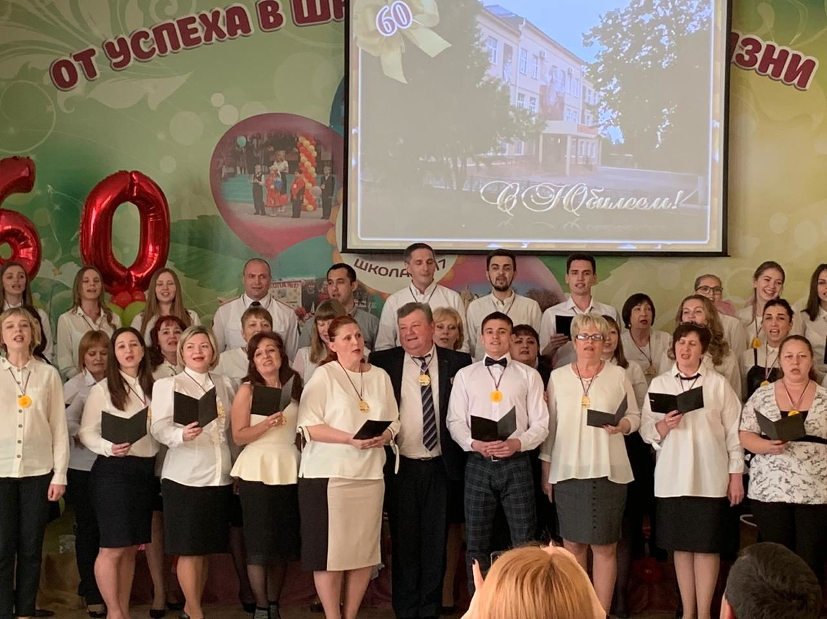
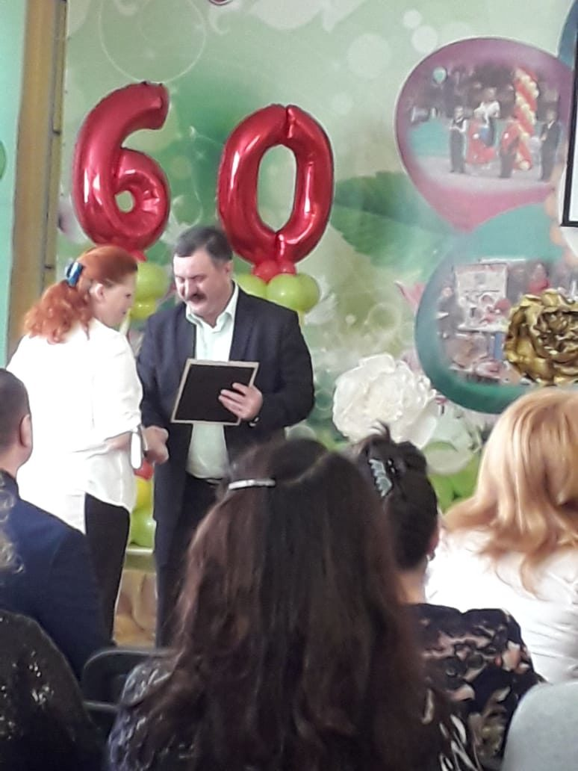
Любимой школы юбилей

Slide 12
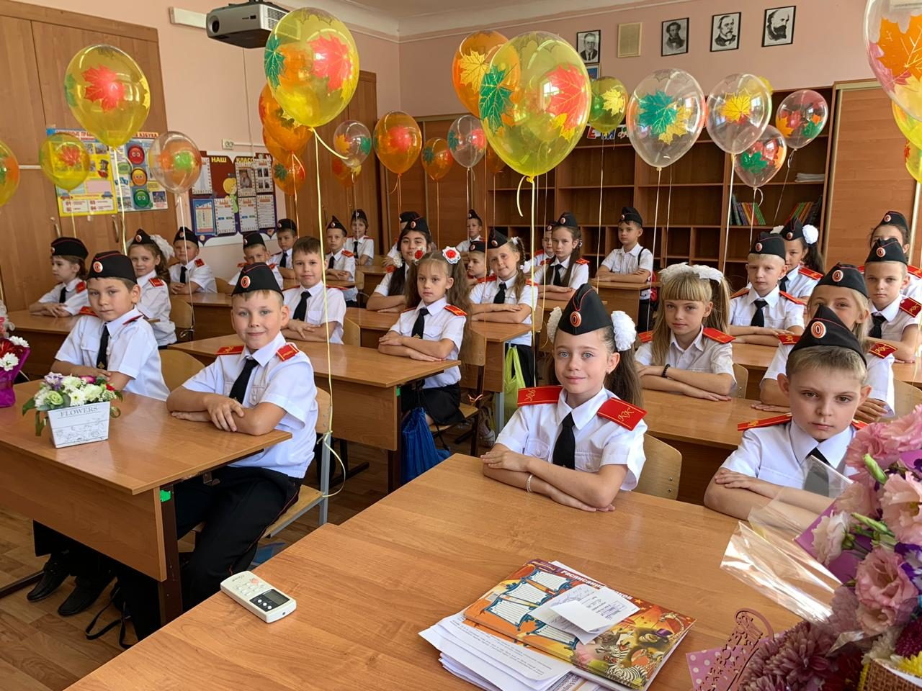
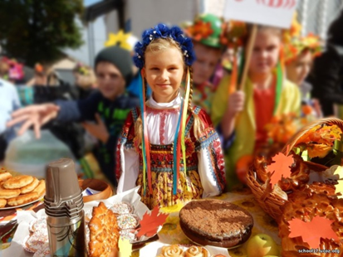
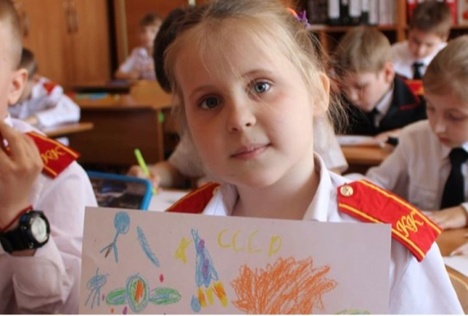
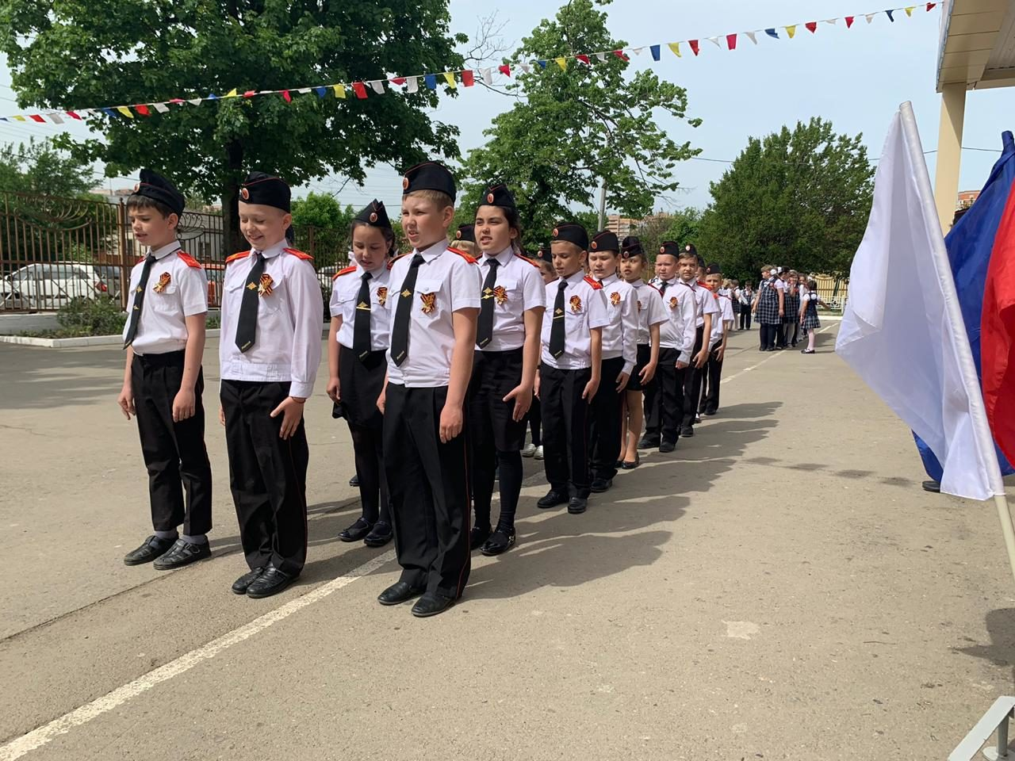
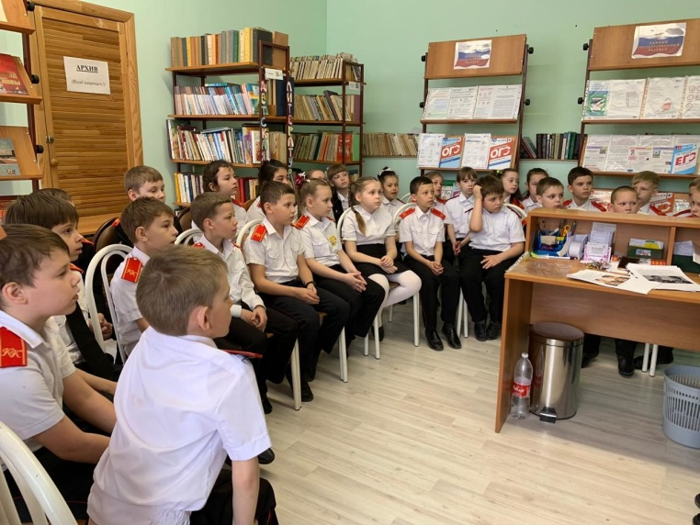
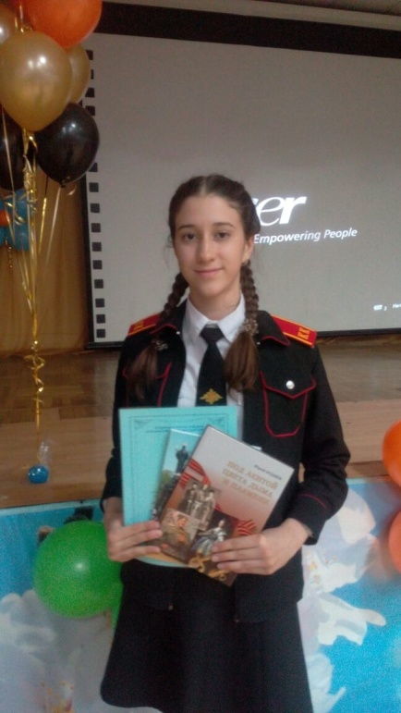
Работа казачьих классов. Воспитание любви к родному краю

Slide 13
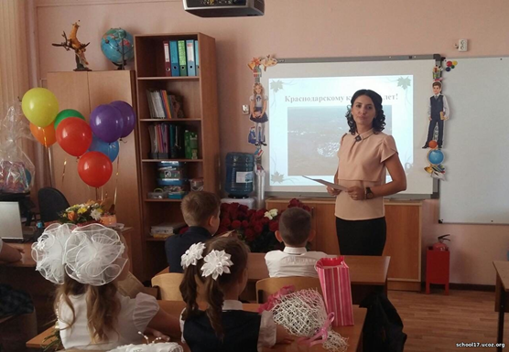
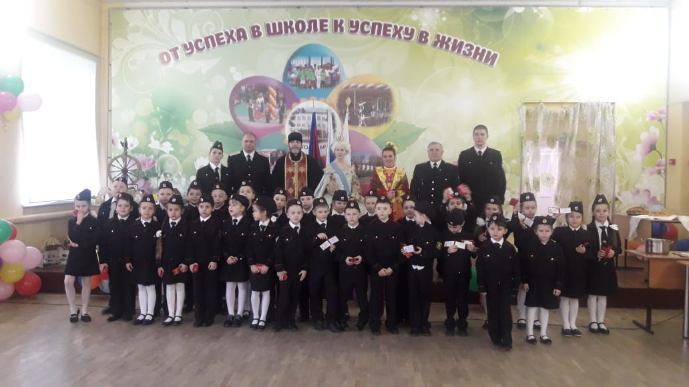
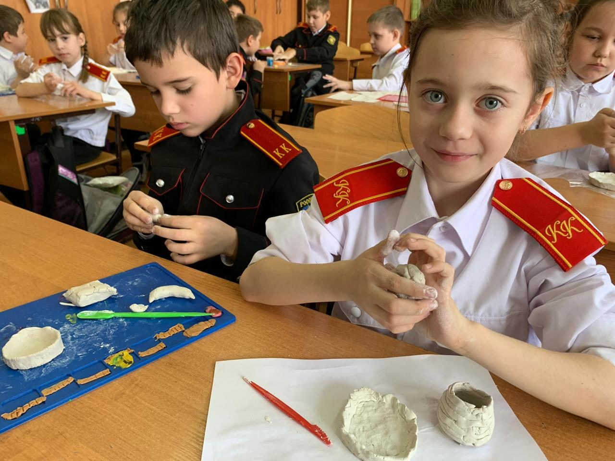
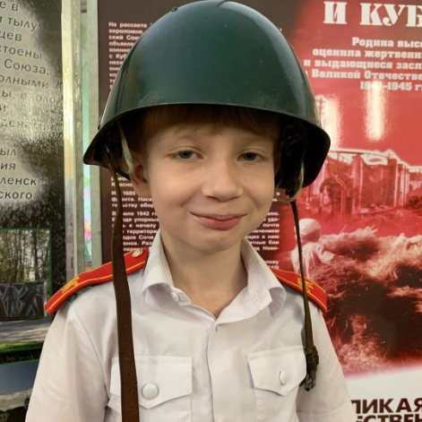
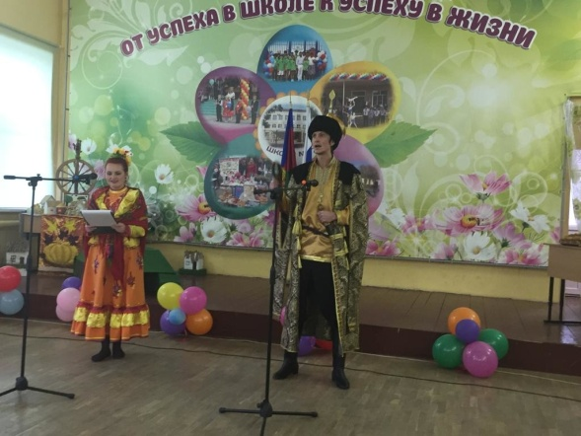
Организация работы в казачьих классах. Цель: воспитание любви к родному краю.

Slide 14
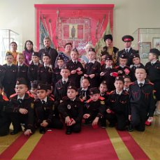
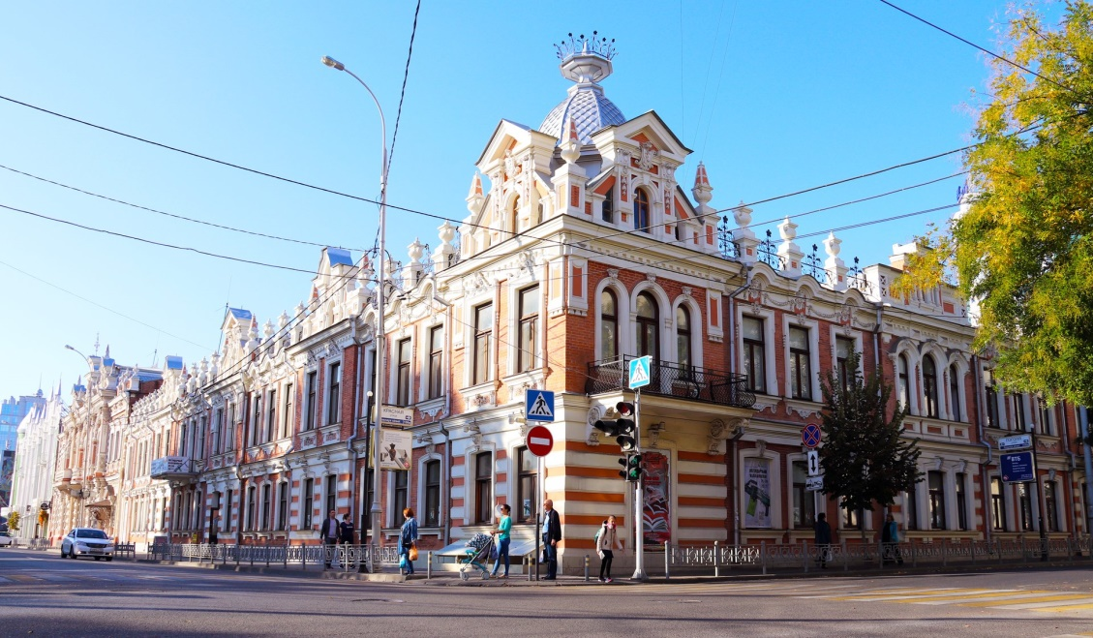
Прием в казачата 1 «К» класса в Краснодарском государственном историко – археологическом музее им. Е.Д. Фелицына 25.10.2019 с участием представителей казачества и РПШ

Slide 15
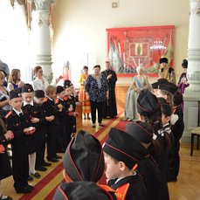
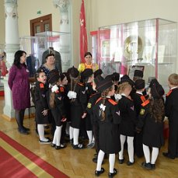
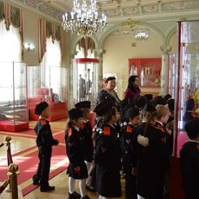
Прием в казачата 1 «К» класса в Краснодарском государственном историко – археологическом музее им. Е.Д. Фелицына 25.10.2019 с участием представителей казачества и РПШ

Slide 16
Медаль
«Родительская слава»
2017 год – Коваленко
Лилиана Васильевна.
2018 год – Яхутль
Марзет Моссовна

Slide 18
Школьный этап Всероссийской олимпиады
С 16 сентября
по 3 октября 2019 года
в нашей школе состоялся
школьный этап Всероссийской олимпиады школьников.
По школе 368 участников, из них 10 победителей
и 42 призёра.

Slide 19
Математика
Победитель
Коваленко Дарьян (7 кл.)
Призеры
Блинов Владислав (6 кл.)
Ивочкина Влада (6 кл.)
Калиниченков Владимир (6 кл.)
Кизильбашев Иван (6 кл.)
Клюева Ксения (6 кл.)
Косенкова Анастасия (6 кл.)
Лукинский Роман (6 кл.)
Шпанова Анна (6 кл.)
Шулекин Платон (6 кл.)
Ярахмедова Милана (6 кл.)
Солдатов Никита (7 кл.)
Иванова Александра (1 кл.)
Кононистов александр (10 кл.)
Львов Кирилл (11 кл.)
Мечетнов Максим (11 кл.)

Slide 20
Английский язык
Победитель
Гулая Екатерина (10 кл.)
Призеры
Акча Мехмед (11 кл.)

Slide 21
Русский язык
Победитель
Починок Виктория (8 кл.)
Призеры
Слипченко Лилия (8 кл.)
Яхутль Рузана (9 кл.)
Демидова Злата (10 кл.)

Slide 22
Литература
Победитель
Пичуева Анастасия (9 кл.)
Журихина Елизавета (11 кл.)
Призеры
Балясная Ксения (9 кл.)
Кислицына Мария (11 кл.)
Плясунова Анжелика (11 кл.)

Slide 23
География
Победитель
Волков Александр (7 кл.)
Греховодова Елизавета (9 кл.)
Призеры
Солдатов Никита (7 кл.)

Slide 24
Обществознание
Победитель
Починок Виктория (8 кл.)
Призеры
Морозов Дмитрий (8 кл.)
Винник Александр (8 кл.)
Махов Андрей (8 кл.)
Петросян Сильва (8 кл.)
Коробкина Алина (8 кл.)
Шароварина Вероника (8 кл.)
Нефёдов Максим (9 кл.)
Яхутль Рузана (9 кл.)
Комиссарова Маргарита (9 кл.)
Сурутдинов Султан (10 кл.)

Slide 25
История
Победитель
Лукинский Роман (6 кл.)
Призеры
Сиренко Кира (6 кл.)
Косенкова Анастасия (6 кл.)
Клюева Ксения (6 кл.)
Веред Елизавета (6 кл.)

Slide 26
Биология
Призеры
Остапенко Данил (9 кл.)
Шабалина Дарья (10 кл.)
Аветисян Константин (11 кл.)
Львов Кирилл (11 кл.)

Slide 27
Химия
Призёр
Замураева Анна (10 кл.)

Slide 28
ОБЖ
Победитель
Алитаева Замира (10 кл.)

Slide 29
МХК
Победитель
Герасимова Екатерина (11 кл.)

Slide 30
Муниципальный этап Всероссийской олимпиады
С 19 октября 2019 года в городе Краснодаре начался муниципальный этап Всероссийской олимпиады школьников.
Ученики нашей школы примут в нём участие.

Slide 31
Призёры муниципального этапа Всероссийской олимпиады школьников 2018 г.
№ п/п | Предмет | Фамилия | Имя | Класс обучения | Статус диплома (победитель, призер, участник)
1 | 2 | 3 | 4 | 6 | 8
1. | литература | Пичуева | Анастасия | 7б | Призёр
2. | география | Деменко | Денис | 10б | Призёр
3. | биология | Коваленко | Святогор | 8в | Призёр
4. | биология | Иванов | Андрей | 11б | Призёр

Slide 32
Призёры муниципального этапа Всероссийской олимпиады школьников 2019 г.
№ п/п | Предмет | Фамилия | Имя | Класс обучения | Статус диплома (победитель, призер, участник)
1. | биология | Коваленко | Святогор | 9 в | Призёр

Slide 33
Всероссийская межрегиональная олимпиада школьников и студентов по математике и криптографии
В 2018 году ученик 9 «В» класса Кирилл Сизоненко, который набрал 80 баллов и стал победителем Всероссийской межрегиональной олимпиады школьников и студентов по математике и криптографии. Кирилл был награждён дипломом 1 степени.

Slide 34
Призёры регионального этапа Всероссийской олимпиады школьников 2019 г.
:
№ п/п | Предмет | Фамилия | Имя | Класс обучения | Статус диплома (победитель, призер, участник)
1. | биология | Коваленко | Святогор | 9 в | Призёр

Slide 35
НАУЧНО – ПРАКТИЧЕСКИЕ КОНФЕРЕНЦИИ УЧАЩИХСЯ
Всероссийский конкурс научно-исследовательских работ
имени Д. И. Менделеева
1 призёр федерального конкурса:
№ п/п | Предмет | Фамилия | Имя | Отчество | Класс обучения | Статус диплома (победитель, призер, участник)
1. | биология | Коваленко | Святогор | Владимирович | 9 в | призёр, диплом III степени

Slide 36
Муниципальный этап краевой научно-практической конференции «Эврика» 2018 год Максен Юлия, ученица 10б класса, – участница конференции «Эврика» 2019 год Коваленко Святогор, ученик 9 в класса, – победитель конференции «Эврика» по биологии

Slide 37
2018 год III муниципальная научно-практическая конференция по кубановедению среди учащихся общеобразовательных организаций города Краснодара «Где казак, там и слава», посвященная 75-летию освобождения Краснодарского края от немецко-фашистских захватчиков и 225–летию основания города Екатеринодара черноморскими казаками. Работа ученицы Боровик Дарьи о жизни и творчестве кубанского поэта-фронтовика К.А. Обойщикова заняла почетное III место.

Slide 38
4 ученика школы стали победителями международного чемпионата по тхэквондо «Moscow Open-Seven Hils» (Артюхов Денис, Колосова Елизавета, Кулагин Ярослав, Кизильбашев Иван)
в г. Москве (2018) – учитель Артюхов А.И

Slide 39
5 учеников школы и 3 сотрудника (Старикова В.В., Сухорукова Т.А., Андросов В.Я.) стали активными участниками Всероссийского «Фестиваля бизнес – проектов подрастающего поколения» с использованием гранта Президента РФ на развитие гражданского общества, предоставленного Фондом президентских грантов.

Slide 40
2019 год
Команда обучающихся МАОУ СОШ № 17 получила диплом 3 степени
окружного военно-исторического фестиваля «Хроники Отечества как история подлинного
патриотизма по теме: «Великие сражения России»

Slide 41
СПАСИБО за внимание!

